Slide 1
과제명: M O V A
부제 : 현재 상영작 기반 맞춤정보 제공서비스
화면설계서
팀명 : 한수도시
팀원 : 이한수 / 김유열 / 조명성 / 김형균 / 최선화
2023. 06. 27

Slide 2
서비스 흐름도
상영작 확인
다시하기
현재 상영중인 영화 월드컵
현재 상영중인 영화 월드컵
최종선택 영화
정보 제공화면
흥행작 확인
맘에 드는 영화선택
홈 화면으로 이동

Slide 3
메뉴 구성
홈 화면
영화 이지 선택 화면
최종 선택영화 정보제공 화면
상영작 정보
예고편
영화관 지도
흥행작 정보
영화 평점
상영 시간
관객수,장르
포스터 사진
출연배우

Slide 4
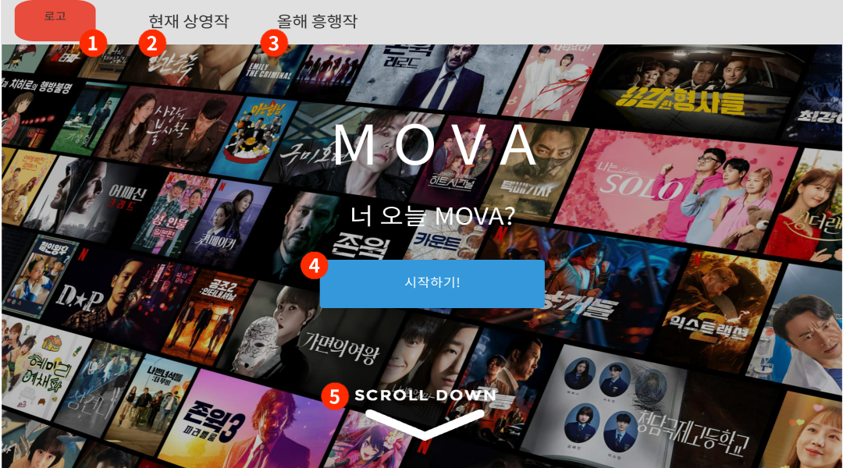
M O V A
현재 상영작 기반 맞춤정보 제공 서비스
화면설계서 작성방법
화면이름
화면설계 자체가 시간이 오래걸리고 어려운 부분이지만 기획에 있어서 기능, 디자인 정의에 가장 탁월한 방법 중 하나이니 꼭 화면설계서 작성을 진행해주세요!
- 화면이름 : 해당 화면의 특징을 설명, 세부기능 페이지일 경우 각 페이지별로
이름이 달라 분류될 수 있어야 한다.
- 화면코드 : 화면코드는 안드로이드 액티비티나 xml / 웹의 경우 css, js, html 등의
파일명과 통일화 시키면 프로젝트 관리가 편함, 영어+언더바+숫자로만 이루어져야
관리가 편하다.
- 작성자 : 해당 화면을 설계한 작성자명을 입력해주면 된다.
- 유의사항 : 운영체제나, 기기종류에 따른 주의할 점이나 알아야할 사항과 예외처리나 화면 구동 시 주의사항을 적어주면 된다.
- 화면설명 : 각 버튼, 입력창, 텍스트, 이미지 등 화면 내 모든 요소에 대한 설명을 번호를 달아(넘버링) 상세히 번호별로 구분하여 설명해주면 된다.
홈 화면
화면코드
Home.html
작성자
팀원 - 조명성
화면설명
1. 로고 이미지를 보여줍니다.
2. 현재 상영작 소개페이지로 이동합니다.
3. 올해 흥행작 페이지로 이동합니다.
4. 영화 월드컵을 시작합니다.
5. 스크롤을 내립니다.

Slide 5
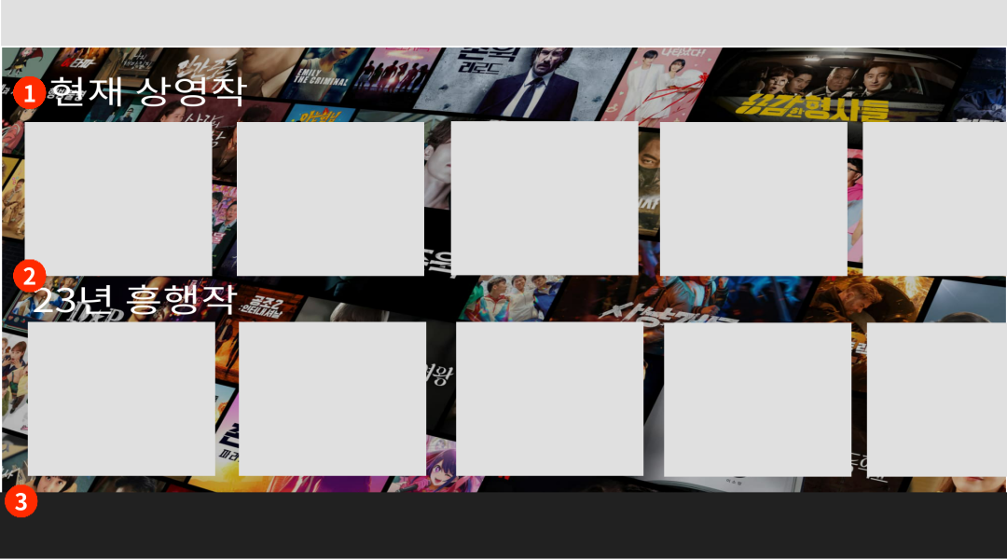
M O V A
현재 상영작 기반 맞춤정보 제공 서비스
화면이름
홈 화면 하단영역
이 공간에 설계한 화면을 넣어주세요
* 왼쪽, 하단에 기입하는 화면설명 관련
각 텍스트는 줄수와 영역을 꼭 지켜주세요
보셨다면 본 메시지는 지워주세요
화면코드
Home.html
작성자
팀원 - 조명성
화면설명
현재 상영작 영화의 포스터와 예고편을 출력합니다.
23년도 흥행한 영화의 포스터와 예고편을 출력합니다.
3. 페이지의 footer영역을 보여줍니다.

Slide 6
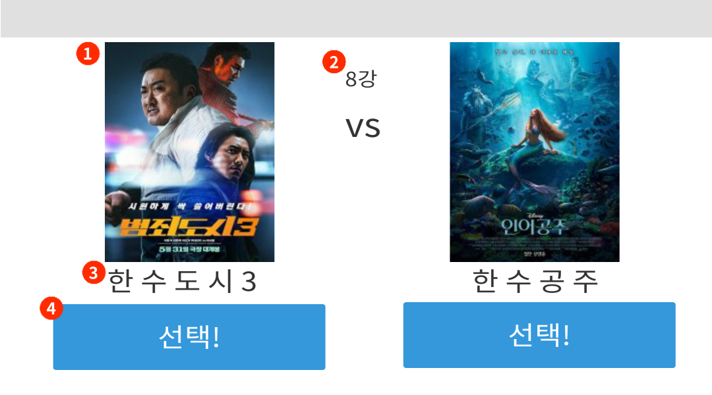
M O V A
현재 상영작 기반 맞춤정보 제공 서비스
화면설계서 작성방법
화면이름
화면설계 자체가 시간이 오래걸리고 어려운 부분이지만 기획에 있어서 기능, 디자인 정의에 가장 탁월한 방법 중 하나이니 꼭 화면설계서 작성을 진행해주세요!
- 화면이름 : 해당 화면의 특징을 설명, 세부기능 페이지일 경우 각 페이지별로
이름이 달라 분류될 수 있어야 한다.
- 화면코드 : 화면코드는 안드로이드 액티비티나 xml / 웹의 경우 css, js, html 등의
파일명과 통일화 시키면 프로젝트 관리가 편함, 영어+언더바+숫자로만 이루어져야
관리가 편하다.
- 작성자 : 해당 화면을 설계한 작성자명을 입력해주면 된다.
- 유의사항 : 운영체제나, 기기종류에 따른 주의할 점이나 알아야할 사항과 예외처리나 화면 구동 시 주의사항을 적어주면 된다.
- 화면설명 : 각 버튼, 입력창, 텍스트, 이미지 등 화면 내 모든 요소에 대한 설명을 번호를 달아(넘버링) 상세히 번호별로 구분하여 설명해주면 된다.
영화 선택 화면
화면코드
Main.html
작성자
팀장 – 이한수 / 팀원 – 김형균
유의사항
- 페이지 이동없이 한페이지내에서 DATA를 처리합니다
- 한번 선택 시 다시 되돌릴 수 없습니다
화면설명
1. 영화포스터를 보여줍니다.
2. 현재 ~강 수를 보여줍니다.
3. 영화 제목을 보여줍니다.
4. 버튼을 클릭하여 위 단계로 진출 시킵니다.

Slide 7
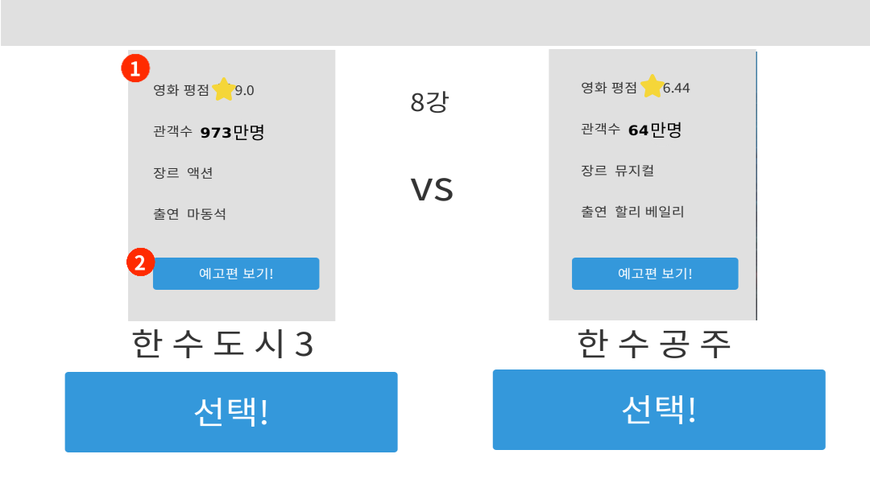
M O V A
현재 상영작 기반 맞춤정보 제공 서비스
화면설계서 작성방법
화면이름
화면설계 자체가 시간이 오래걸리고 어려운 부분이지만 기획에 있어서 기능, 디자인 정의에 가장 탁월한 방법 중 하나이니 꼭 화면설계서 작성을 진행해주세요!
- 화면이름 : 해당 화면의 특징을 설명, 세부기능 페이지일 경우 각 페이지별로
이름이 달라 분류될 수 있어야 한다.
- 화면코드 : 화면코드는 안드로이드 액티비티나 xml / 웹의 경우 css, js, html 등의
파일명과 통일화 시키면 프로젝트 관리가 편함, 영어+언더바+숫자로만 이루어져야
관리가 편하다.
- 작성자 : 해당 화면을 설계한 작성자명을 입력해주면 된다.
- 유의사항 : 운영체제나, 기기종류에 따른 주의할 점이나 알아야할 사항과 예외처리나 화면 구동 시 주의사항을 적어주면 된다.
- 화면설명 : 각 버튼, 입력창, 텍스트, 이미지 등 화면 내 모든 요소에 대한 설명을 번호를 달아(넘버링) 상세히 번호별로 구분하여 설명해주면 된다.
Main 화면내에서 포스터에 마우스 hover시 영화정보 출력
화면코드
Main.html
작성자
팀장 – 이한수 / 팀원 – 김형균
화면설명
영화의 간략한 정보를 마우스를 올릴 시 보여줍니다.
버튼을 클릭하여 예고편을 재생합니다.

Slide 8
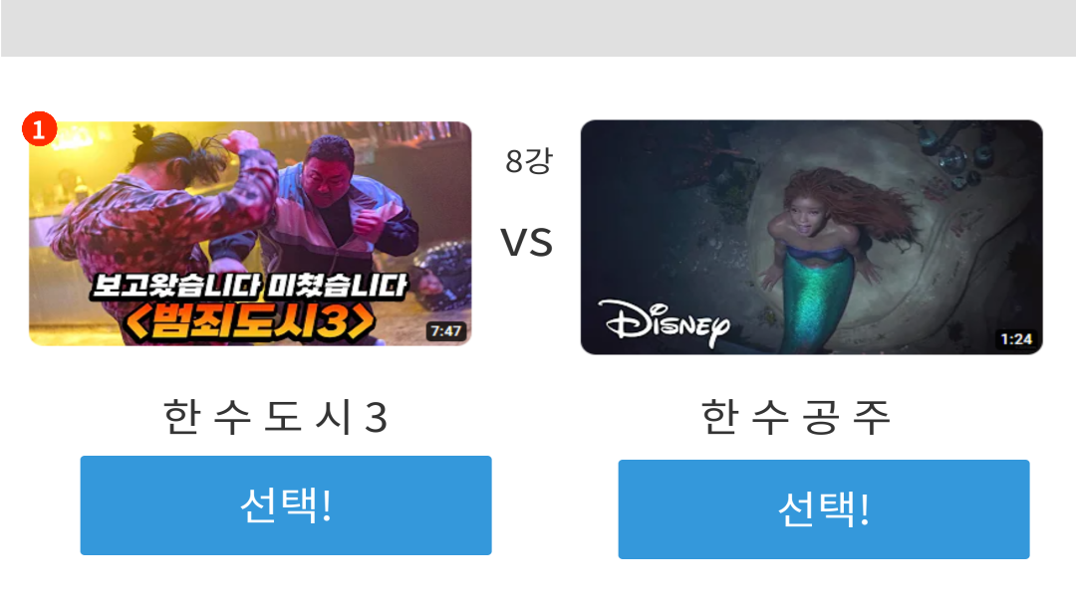
M O V A
현재 상영작 기반 맞춤정보 제공 서비스
화면설계서 작성방법
화면이름
화면설계 자체가 시간이 오래걸리고 어려운 부분이지만 기획에 있어서 기능, 디자인 정의에 가장 탁월한 방법 중 하나이니 꼭 화면설계서 작성을 진행해주세요!
- 화면이름 : 해당 화면의 특징을 설명, 세부기능 페이지일 경우 각 페이지별로
이름이 달라 분류될 수 있어야 한다.
- 화면코드 : 화면코드는 안드로이드 액티비티나 xml / 웹의 경우 css, js, html 등의
파일명과 통일화 시키면 프로젝트 관리가 편함, 영어+언더바+숫자로만 이루어져야
관리가 편하다.
- 작성자 : 해당 화면을 설계한 작성자명을 입력해주면 된다.
- 유의사항 : 운영체제나, 기기종류에 따른 주의할 점이나 알아야할 사항과 예외처리나 화면 구동 시 주의사항을 적어주면 된다.
- 화면설명 : 각 버튼, 입력창, 텍스트, 이미지 등 화면 내 모든 요소에 대한 설명을 번호를 달아(넘버링) 상세히 번호별로 구분하여 설명해주면 된다.
Main 페이지내에서 포스터 클릭 시 보여지는 예고편 화면
화면코드
Main.html
작성자
팀장 – 이한수 / 팀원 – 김형균
화면설명
1. 클릭 시 예고편을 재생합니다.

Slide 9
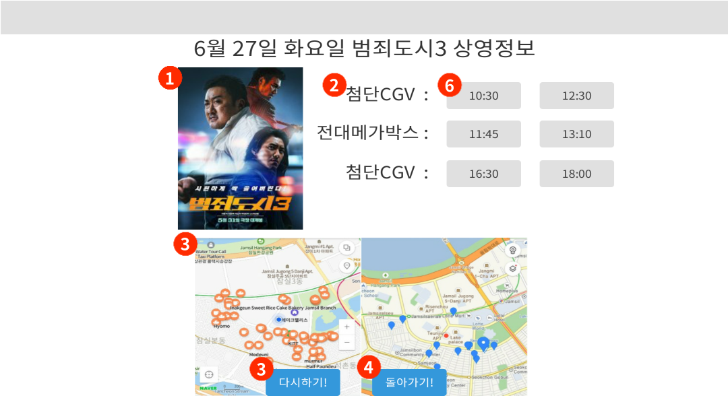
M O V A
현재 상영작 기반 맞춤정보 제공 서비스
화면설계서 작성방법
화면이름
화면설계 자체가 시간이 오래걸리고 어려운 부분이지만 기획에 있어서 기능, 디자인 정의에 가장 탁월한 방법 중 하나이니 꼭 화면설계서 작성을 진행해주세요!
- 화면이름 : 해당 화면의 특징을 설명, 세부기능 페이지일 경우 각 페이지별로
이름이 달라 분류될 수 있어야 한다.
- 화면코드 : 화면코드는 안드로이드 액티비티나 xml / 웹의 경우 css, js, html 등의
파일명과 통일화 시키면 프로젝트 관리가 편함, 영어+언더바+숫자로만 이루어져야
관리가 편하다.
- 작성자 : 해당 화면을 설계한 작성자명을 입력해주면 된다.
- 유의사항 : 운영체제나, 기기종류에 따른 주의할 점이나 알아야할 사항과 예외처리나 화면 구동 시 주의사항을 적어주면 된다.
- 화면설명 : 각 버튼, 입력창, 텍스트, 이미지 등 화면 내 모든 요소에 대한 설명을 번호를 달아(넘버링) 상세히 번호별로 구분하여 설명해주면 된다.
사용자가 선택한 영화를 토대로 상영하는 주변영화관 위치, 상영시간 등을 보여주는 화면
화면코드
Result.html
작성자
팀원 - 김유열
화면설명
선택한 영화의 포스터를 출력합니다.
주변 영화관의 상영시간대를 보여줍니다.
주변 영화관 위치를 마커로 보여주고, 내 위치에서의 간단한 거리를 보여줍니다.
Main페이지로 돌아가서, 영화월드컵을 다시 시작합니다.
홈 화면으로 돌아갑니다.
클릭 시 예약 할 수 있는 페이지로 이동합니다.

